Slide 1
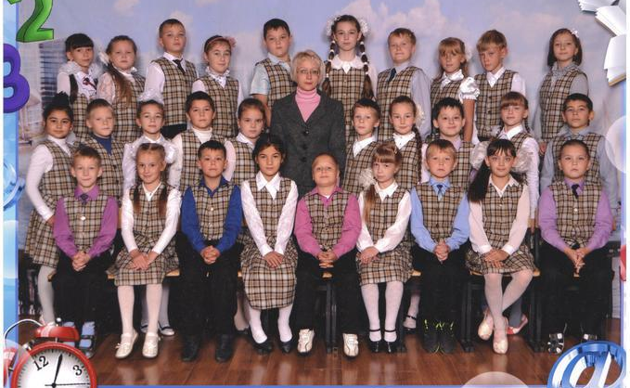
Моя классная семья
Яшина Екатерина
2,,а,,класса
Школы №168

Slide 2
Мой класс
В нашем классе 31 человек.
16 мальчиков
15 девочек

Slide 3
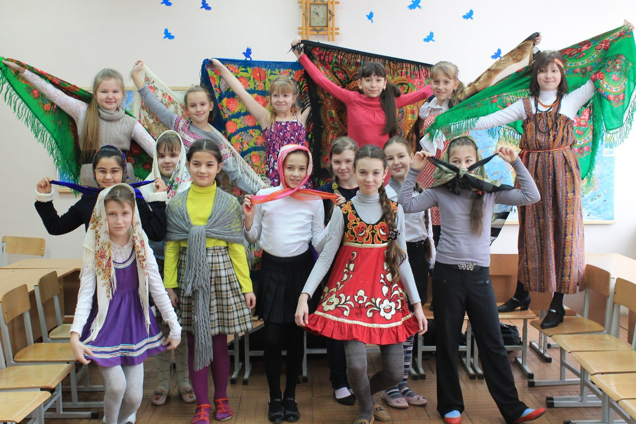
Наши классные праздники
Масленица

Slide 4
Наши традиции
Мы отмечаем дни рождения всем классом. Именинник(ца) раздаёт конфеты, а весь класс его(её) поздравляет.

Slide 5
Почему мне нравится мой класс?
Мой класс мне нравится, потому что он самый дружный и весёлый. У нашего класса самые лучшие учителя!

Slide 6
Спасибо за внимание!

